Slide 1
12年國教家長宣導說明會
五專與特招管道
註冊組報告1090926

Slide 2
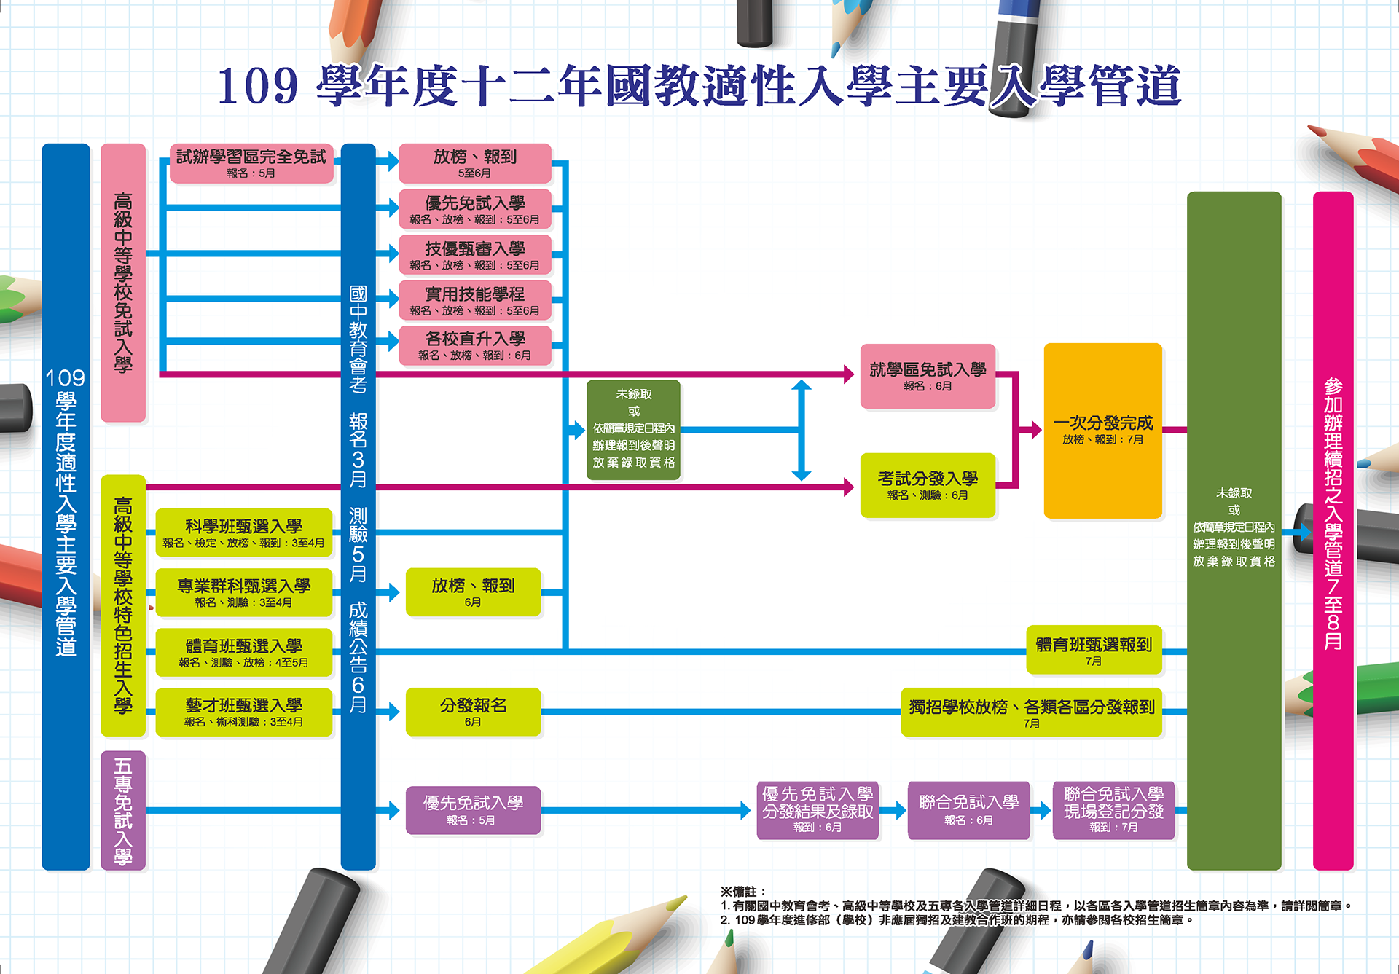

Slide 3
五專入學管道

Slide 4
五專學校
臺北科技大學
虎尾科技大學
文藻外語大學
臺中科技大學
高雄餐旅大學
臺北商業大學
馬偕護理學校

Slide 5
五專
教育會考
分區五專
聯合免試入學
各校五專續招
全國五專
優先免試入學
招生名額
70%
30%
實施範圍
全國一區
北中南三區
報名資格
國中畢業生/同等學力
國中畢業生/同等學力
志願選填
網路選填
至多30個志願
一區限報一校
(暫不選科)
錄取方式
委員會統一分發
現場登記分發報到
科系
學校

Slide 6
五專優免-超額比序項目積分對照表
主項目 | 分項目 | 單項 積分上限 | 積分 上限 | 主項目 | 積分上限
多元學習 表現 | 競賽 | 7分 | 15分 | 技藝優良 | 3分
 |  |  |  | 弱勢身分 | 3分
 | 服務學習 | 15分
 |  |  |  | 均衡學習 | 21分
國中教育 會考 | 國文 數學 英語 自然 社會 | 各科 6.4分 | 32分 | 志願序(1~30) | 26分
 | 寫作測驗 | 1分 | 1分 | 總積分 | 101分
護理科.護理助產科.
國立五專-必採計

Slide 7
五專護理科
馬偕醫護管理專科學校
耕莘健康管理專科學校
新生醫護管理專科學校
84.6
80.8
76.8
Notes:
2A
5B8+
5B5+
護理 3%

Slide 8
108五專優先免試入學分數
學校 | 科系 | 分數
國立臺北科技大學 | 智慧自動化工程科 | 94
國立虎尾科技大學 | 精密機械工程科 | 88
文藻外語大學 | 英國語文科 | 87.6
國立臺中科技大學 | 資訊管理科(三民校區) | 87.1
國立高雄餐旅大學 | 餐飲廚藝科 | 86.8
國立臺北商業大學 | 應用外語科 | 86.6
國立臺中科技大學 | 護理科(民生校區) | 86.2
文藻外語大學 | 日本語文科 | 86.1
國立臺北商業大學 | 國際貿易科 | 85.6
國立臺中科技大學 | 應用英語科(三民校區) | 85.2
馬偕醫護管理專科學校 | 護理科 | 84.6
資料來源：108學年度五專優先免試入學招生各校系科(組)最低錄取標準表-一般生
Notes:
5A8+

Slide 9
五專聯免-超額比序項目積分對照表
主項目 | 分項目 | 單項積分上限 | 積分上限 | 主項目 | 積分上限
多元 學習 表現 | 競賽 | 7分 | 16分 | 技藝優良 | 3分
 |  |  |  | 弱勢身分 | 2分
 | 服務學習 | 7分
 |  |  |  | 均衡學習 | 6分
 | 日常生活表現評量 | 4分
 |  |  |  | 適性輔導 | 3分
 | 體適能 | 6分 |  | 國中教育會考 | 15分
 |  |  |  | 其他 | 5分

Slide 10
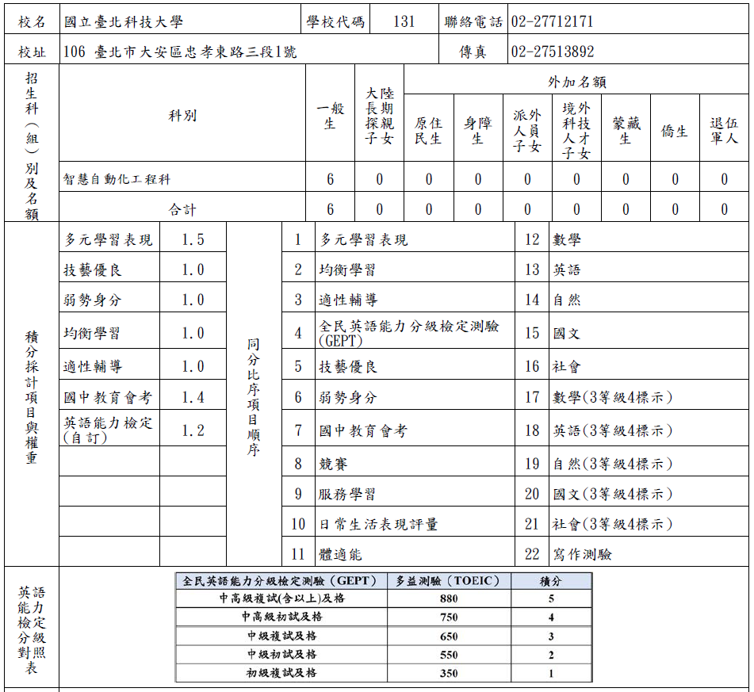
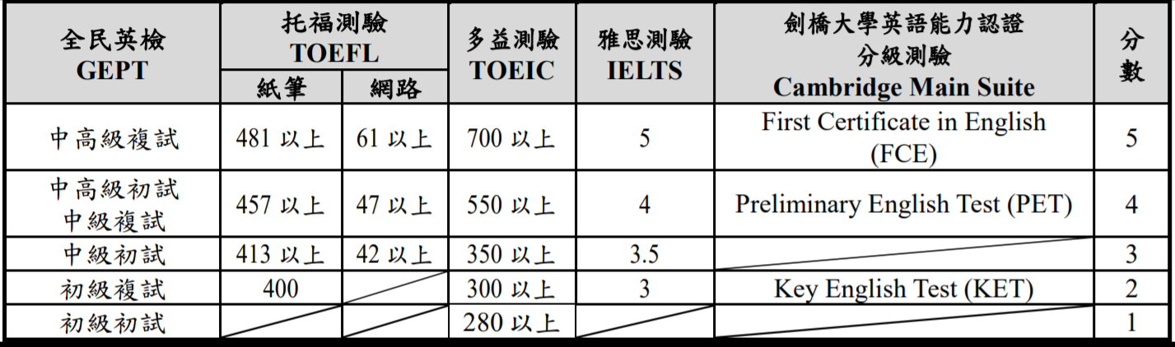
○○○○○○
○○○○○○
○○
○○○○○○
五專聯免簡章導讀
○○○○○○○○○○
權重及
同分比序順序
由學校自訂

Slide 11
五專聯合免試入學招生學校
國立臺北科技大學 | 國立臺北商業大學 | 致理科技大學
慈濟科技大學 | 醒吾科技大學 | 臺北城市科技大學
華夏科技大學 | 大華科技大學 | 宏國德霖科技大學
台北海洋科技大學 | 龍華科技大學 | 聖約翰科技大學
經國管理暨健康學院 | 馬偕醫護管理專科學校 | 耕莘健康管理專科學校
聖母醫護管理專科學校 | 新生醫護管理專科學校 | 黎明技術學院
蘭陽技術學院 | 南亞技術學院 | 臺灣觀光學院
康寧大學
北區
（含宜蘭、花蓮）
中區
（含苗栗、雲林）
國立虎尾科技大學 | 國立臺中科技大學
弘光科技大學 | 南開科技大學
仁德醫護管理專科學校
南區
（含臺東、澎湖）
國立高雄科技大學 | 國立高雄餐旅大學 | 國立澎湖科技大學
國立臺南護理專科學校 | 國立臺東專科學校 | 南臺科技大學
正修科技大學 | 輔英科技大學 | 中華醫事科技大學
美和科技大學 | 崇仁醫護管理專科學校 | 育英醫護管理專科學校
樹人醫護管理專科學校 | 慈惠醫護管理專科學校 | 敏惠醫護管理專科學校
文藻外語大學 | 東方設計大學 | 大同技術學院
和春技術學院

Slide 12
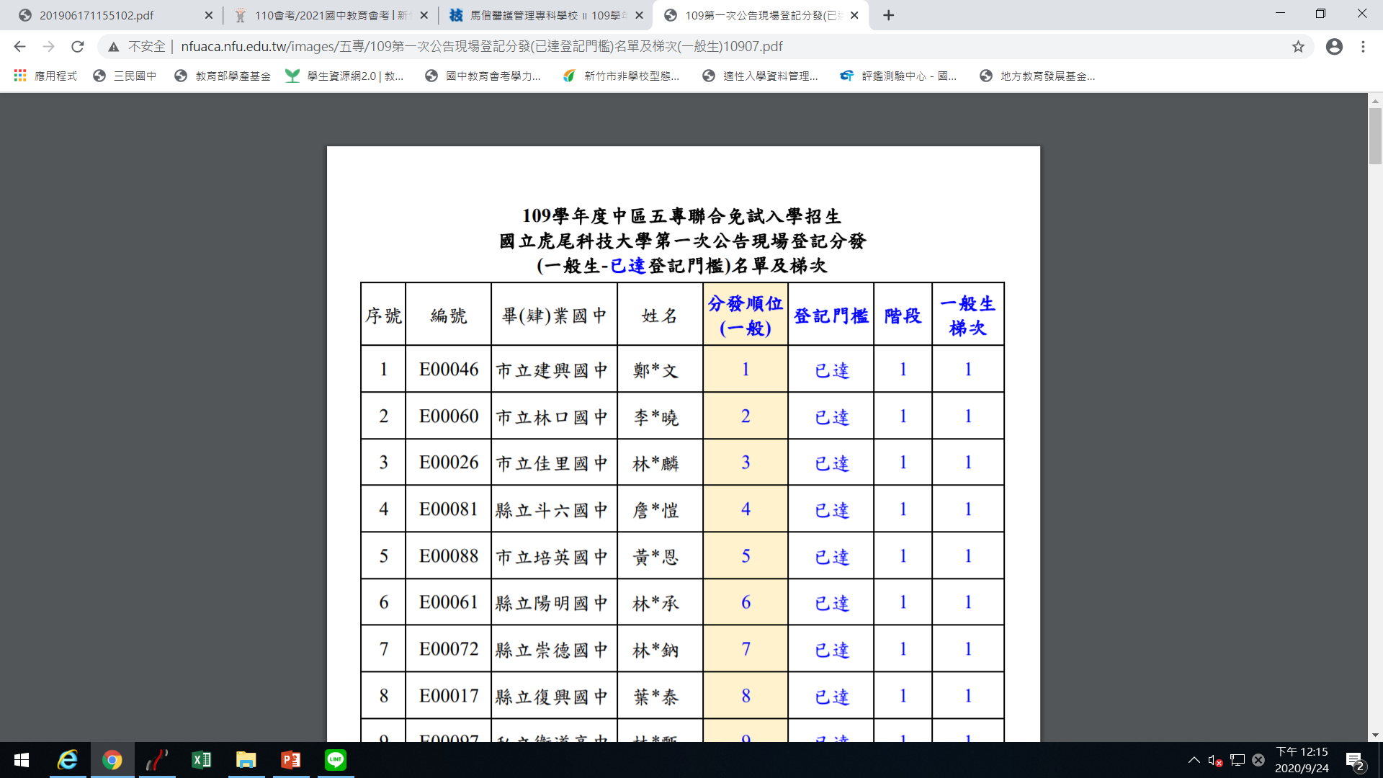
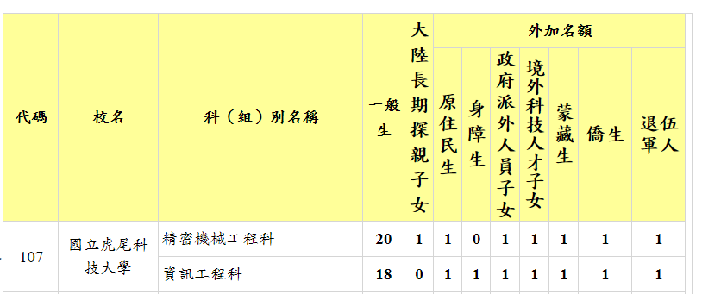
五專聯免

Slide 13
五專-走在前面
競賽成績
技藝優良
體適能
全國語文競賽
全國音樂比賽
技藝教育課程平均總成績達 90 分以上者得 3 分
仰臥起坐
坐姿體前彎
立定跳遠
800/1600 公尺跑走
服務學習
幹部/小老師
服務時數未滿30HR
388人
30到56HR
106人
超過56HR
96人
三項達標/6分
英文檢定

Slide 14


Slide 15
特招入學管道

Slide 16
特色招生 甄選入學(3-4月報名)
科學班
實驗中學
音樂班
竹中
美術班
竹女、苗中、國苑
舞蹈班
竹北
戲劇班
復興高中
專業群科
竹工板金科
體育班
成德、香山、竹北、湖口、縣苑、興華、大同
關西園藝科
苗農森林資源應用科
內思機電資電應用實務特色班
內思機電控制實務特色班
  得跨區報考
  每生限擇一校科報名
  會考成績得做為門檻
  採術科測驗、面試等

Slide 17
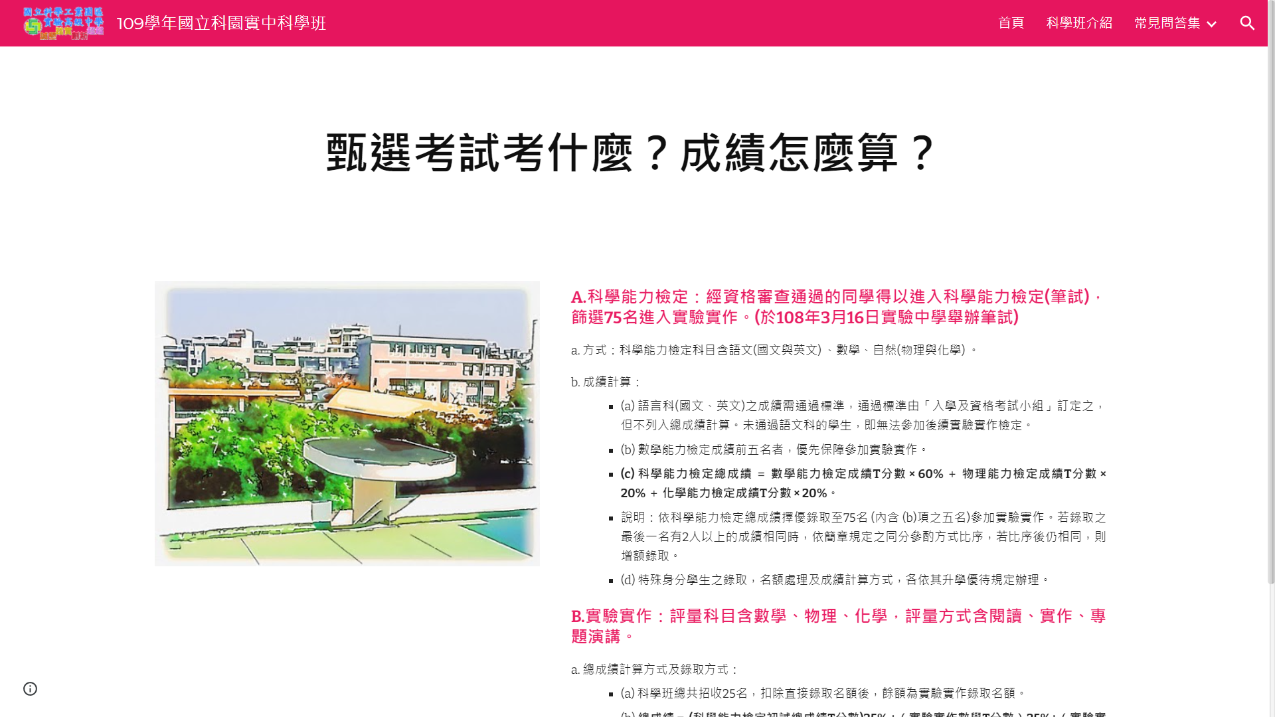
科學班
官網招生資訊

Slide 18
109科學班
A.科學能力檢定：經資格審查通過的同學得以進入科學能力檢定(筆試)，篩選75名進入實驗實作。(於108年3月16日實驗中學舉辦筆試)
科學能力檢定科目：語文(國文與英文) 、數學、自然(物理與化學) 。
B.實驗實作：評量科目含數學、物理、化學，評量方式含閱讀、實作、專題演講。

Slide 19
專業群科-109竹工板金科
一、錄取門檻：
參採 109 年國中教育會考國文、英語、數學、社會、自然等科目成績，且 均須通過「基礎 5B」等級。
二、成績計算方式：
甄選總成績=術科測驗×100％，滿分為 100 分。
三、甄選項目：
術科測驗（一）鉛筆素描 50％、（二）製圖 50％。
往年成績大概要1A

Slide 20
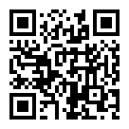
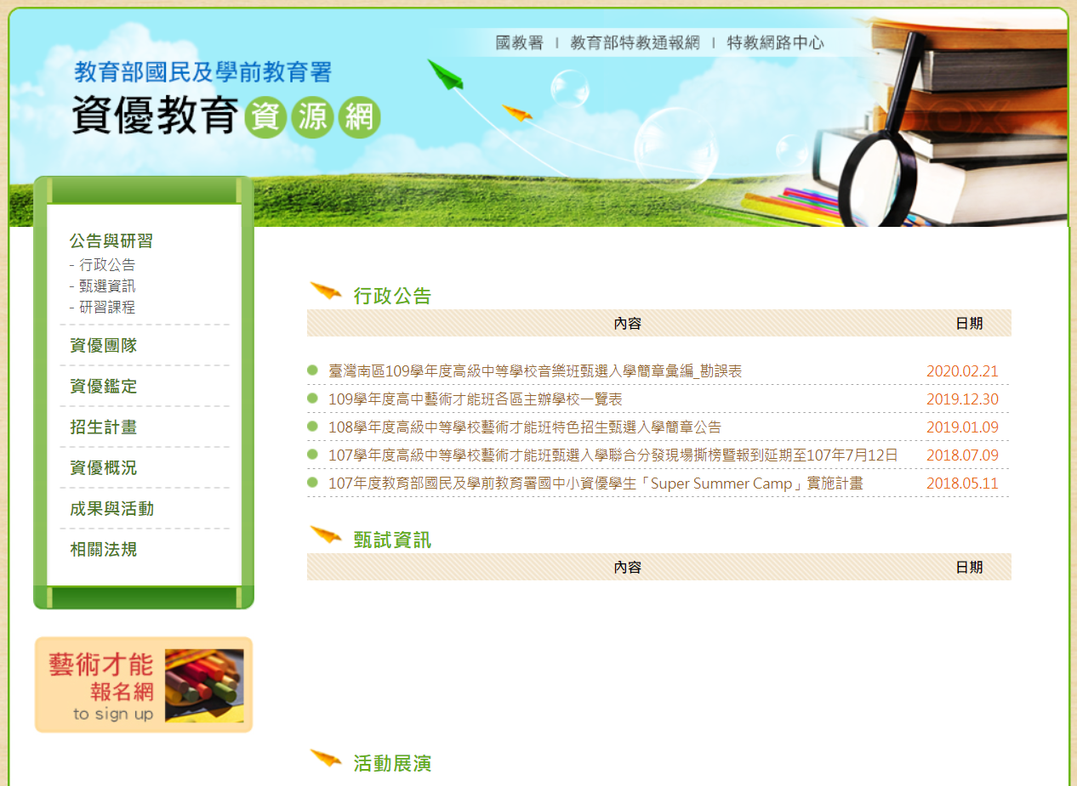
注意學校網站
並下載當年度的簡章
特招-藝才班

Slide 21
藝才班特色招生甄選入學
成績採計 | 以競賽表現入學 | 術科測驗成績分發入學
採競賽表現 | 國際性或全國性競賽表現特別優異，可依「高中藝術才能各類學生競賽表現採認參照標準」進行書面審查申請。 | -
採會考成績 | - | ▲可為錄取門檻
採術科成績 | - | ●音樂、美術、舞蹈、戲劇班，各自測驗不同科目
☆特色招生不受就學區限制，即國中學生可以跨就學區報名參加各特色招生管道。 ★國中非藝才班學生亦可報名。

Slide 22
藝才班-以競賽表現入學
學生在國中階段，若獲得政府機關或學術研究機構舉辦的國際性或全國性競賽表現特別優異，依照「高中藝術才能各類學生競賽表現採認參照標準」進行書面審查，再經鑑輔會鑑定，通過者可以此入學。
以109竹中音樂班為例：
符合報名資格人數超過以競賽表現入學招生名額時，參酌順序依序為：
比賽性質：(1)「全國學生音樂比賽」個人組 A 組決賽
(2) 國際性正式音樂比賽個人賽決賽
比賽名次：(1)「全國學生音樂比賽」個人組 A 組決賽：特優1→優等3。
(2) 國際性正式音樂比賽個人賽決賽：第一名、第二名、第三名。
比賽性質、名次相同時，依樂器項目依序錄取
比賽年度：(1)108學年度(2)107學年度(3)106學年度

Slide 23
藝才班-術科測驗成績分發入學
招生分類、分區：
分為音樂班、美術班、舞蹈班、戲劇班等四類，除因區域因素可採獨招外，皆採區域聯合招生分發。
術科測驗：
  音樂班：主修（樂器）、副修（樂器）、視唱、聽寫、樂理及基礎和聲，５科
  美術班：素描、水彩、水墨及書法，４科。
  舞蹈班：芭蕾、現代舞、中國舞、即興與創作，４科。
  戲劇班：口語表達、專長表演及創意思維，3科。
分發作業：
以術科測驗分數及學生志願作為依據，各校並得以國中教育會考評量結果為入學門檻。

Slide 24
音樂班-術科測驗成績 (109)
本術科測驗分數採百分制，各科以100分為滿分計算。各科目原始成績，係以各測驗科目評審平均分數取至小數點第2位，第3位(含)以下四捨五入計算並登載。各科目加權成績，係以登載之原始成績依簡章加權採計方式計算。
科目 | 滿分 | 加權採計方式
主修 | 100 | ×5.0
副修 | 100 | ×2.0
聽寫 | 100 | ×1.0
樂理與基礎和聲 | 100 | ×1.0
視唱 | 100 | ×1.0
甄選總成績＝1000 (主修×5.0＋副修×2.0＋聽寫×1.0＋樂理與基礎和聲×1.0＋視唱×1.0)

Slide 25
美術班-術科測驗成績(109)
本術科測驗分數採百分制，各科以100分為滿分計算。各科目原始成績，係以各測驗科目評審平均分數取至小數點第2位，第3位(含)以下四捨五入計算並登載。各科目加權成績，係以登載之原始成績依簡章加權採計方式計算。
科目 | 滿分 | 加權採計方式
素描 | 100 | ×4.0
水彩 | 100 | ×2.5
水墨 | 100 | ×2.5
書法 | 100 | ×1.0
甄選總成績＝1000 (素描×4.0+水彩×2.5+水墨×2.5+書法×1.0)

Slide 26
舞蹈班-術科測驗成績(109)
本術科測驗分數採百分制，各科以100分為滿分計算。各科目原始成績，係以各測驗科目評審平均分數取至小數點第2位，第3位(含)以下四捨五入計算並登載。各科目加權成績，係以登載之原始成績依簡章加權採計方式計算。
科目 | 滿分 | 加權採計方式
芭蕾 | 100 | ×1.0
現代舞 | 100 | ×1.0
中國舞 | 100 | ×1.0
即興與創作 | 100 | ×1.0
甄選總成績＝400 (芭蕾×1.0+現代舞×1.0+中國舞×1.0+即興與創作×1.0)

Slide 27
戲劇班 加權合計100分＝
創意思維×0.3＋口語表達×0.35＋專長表演×0.35。
成績計算至小數點第2位，第3位（含）以下四捨五入
科目 | 計分 | 說明
創意思維 | 加權後30分 | 以筆試形式測驗考生理解、思考、想像、組織、閱讀、文字表達能力與創意思維，考試時間100分鐘。
口語表達 | 加權後35分 | 以抽題唸誦劇本、詩詞與散文方式為主，測驗考生音質、音量、音域表現及聲音表情等，另輔以面談，了解考生反應及表達能力，表演時間2分鐘為限。
專長表演 | 加權後35分 | 內容不拘、項目不限，例如：現場說、唱、舞、劇等。由考生自選自備，表演時間2分鐘為限。如攜帶美術或設計作品呈現，其作品僅供評審參考。另評審可依遴選需求，輔以表演情境測驗或面談。
※戲劇班全國僅核定臺北市立復興高級中學1班辦理特色招生甄選入學。

Slide 28
特招-走在前面
各項競賽成績
術科準備
注意簡章資訊

Slide 29


Slide 30


